Slide 1
Notes:
Lobbying on parliament hill

Slide 2
Kevin Bosch Directeur associé Sandstone Groupe
19 ans au Parlement, a travaillé pour 3 premiers ministres et 7 chefs de parti libéral
7 ans en relations gouvernementales et de représentations
Un habitué de la liste des 100 meilleurs lobbyistes au Canada du Hill Times
Représentation de clients dans un large éventail d'industries, y compris l'agriculture, la technologie, la santé, les finances, l'environnement, les infrastructures, le secteur manufacturier, l'énergie, la défense, le transport, les télécommunications et le secteur caritatif

Slide 3
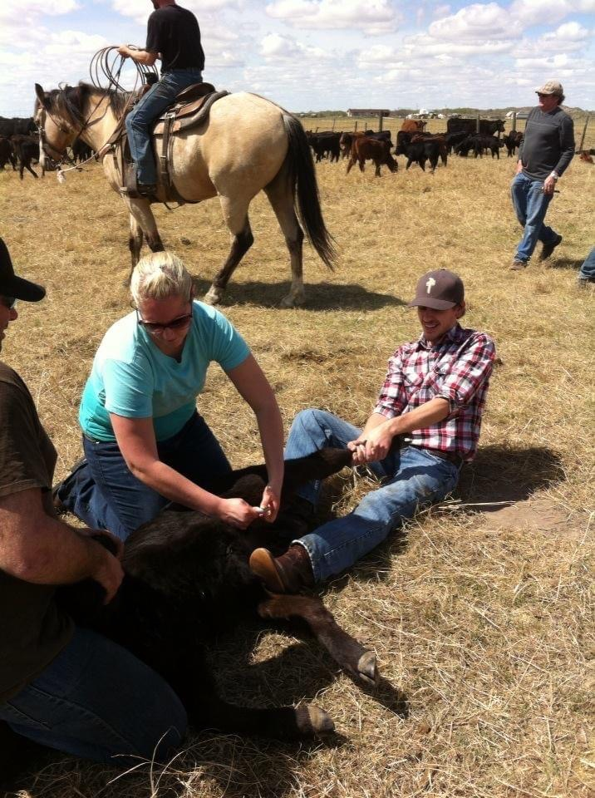
Bosch Ranch

Slide 4
Établissez une stratégie solide
Identifiez à quoi ressemble le succès. Ce qui est réalisable ? Ce qui est réaliste ?
Mesurez deux fois, coupez une fois. Développez votre stratégie avant de débuter vos plaidoyers.
Identifiez vos intervenants. Qui est responsable de vos défis ? Qui partage vos préoccupations ? Qui vous appuie et qui sont vos champions potentiels?

Slide 5
Communiquez clairement votre message
Élaborez un message crédible et convaincant
Formulez clairement vos demandes qui peuvent être expliquées en quelques courtes phrases
Développez une présentation concise et planifiez des documents à partager à votre auditoire
Utilisez efficacement les données (sondages, enquêtes, statistiques, études, preuves tierces crédibles)
Ne minimisez pas votre expertise. Personne au gouvernement ne connaît mieux votre entreprise que vous.

Slide 6
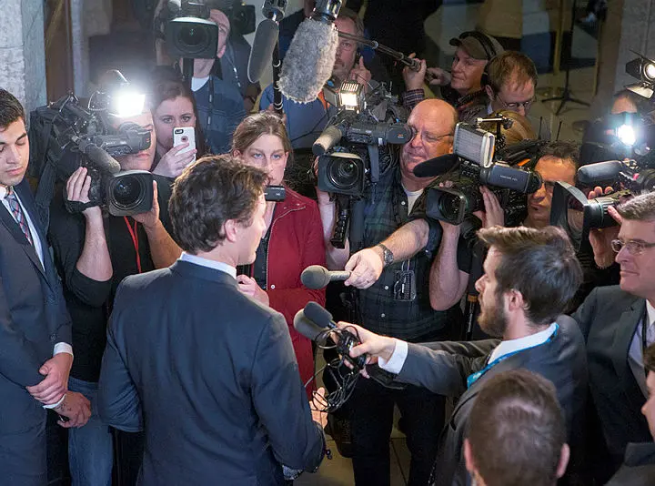
Médias et réseaux sociaux
Les relations gouvernementales par l’entremise des relations publiques
Utilisez les médias et les médias sociaux pour expliquer vos enjeux
Obtenez de la couverture médiatique ou initiez des conversations sur les réseaux sociaux pour préparer le terrain
La couverture médiatique peut motiver un gouvernement à agir quand il semble stagnant.

Slide 7
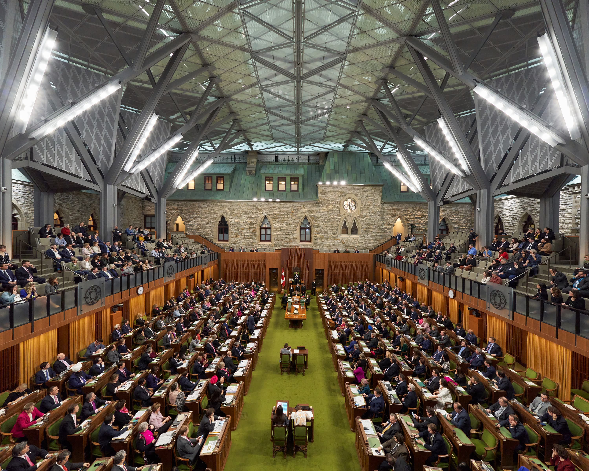
Rassemblez vos champions
Activez vos alliés et transformez vos supporters en champions qui plaideront en votre faveur
À Ottawa, les députés et les sénateurs sont les meilleurs lobbyistes
Utilisez d'autres ministres pour faire avancer vos questions avec leurs collègues du cabinet
Ne négligez pas les membres de l'opposition, mais soyez prudent dans leur implication.

Slide 8
Présentez vos meilleurs atouts
Un plaidoyer créatif est un plaidoyer efficace
Présentez ce qui vous rend unique
Mettez vos membres et vos employés en valeur. Toute politique est locale.
Les porte-parole les plus efficaces sont les vrais citoyens et les vrais citoyens sont les électeurs
Les gens d’Ottawa sont des travailleurs de bureau, alors faites-vous représenter par un agriculteur, un éleveur ou un apiculteur

Slide 9
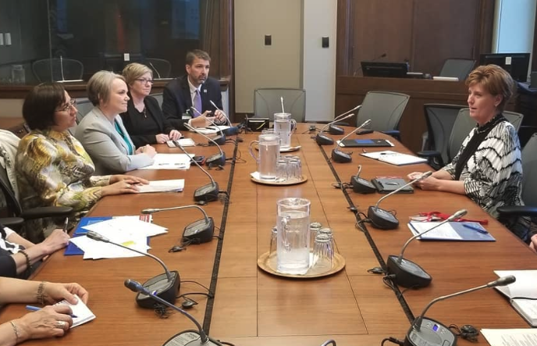
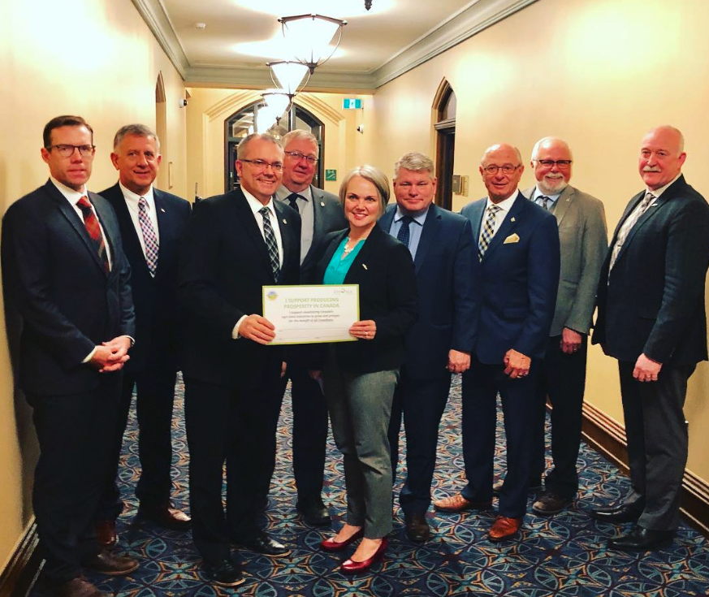
Suivis
Chaque rencontre est le début d'une relation à long terme
Poursuivez le dialogue et n’hésitez pas à faire des suivis
La nouveauté n’est pas toujours nécessaire pour poursuivre les échanges
Les politiciens recherchent souvent des endroits à visiter
Le gouvernement se tournera vers les parties prenantes qu'il connaît lorsqu'il a besoin de soutien ou de l'opinion de l'industrie

Slide 10
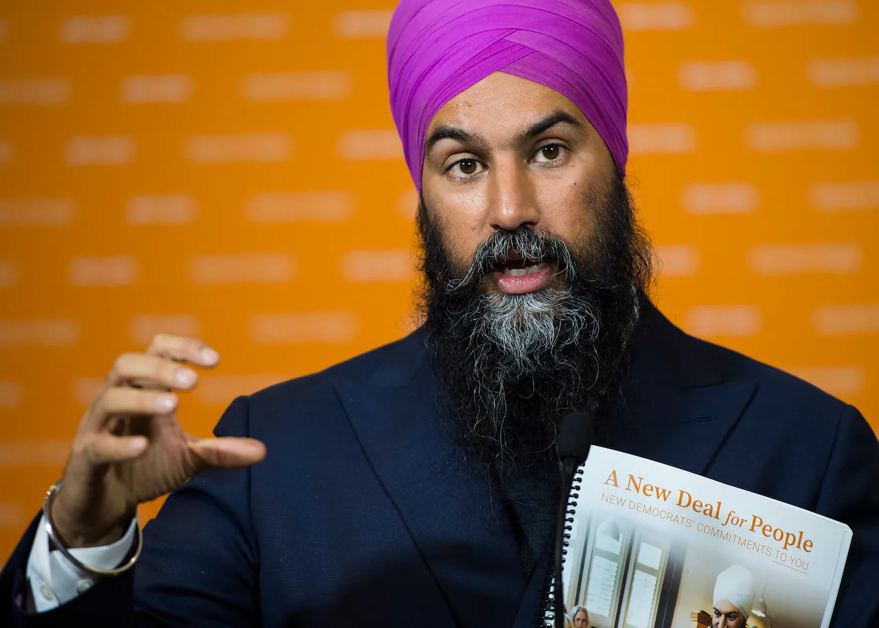
Influencer les plateformes des partis politiques
Le contenu des plateformes électorales est déterminé bien avant le déclenchement d’une élection
Les organisations habiles réussissent à faire adresser leurs enjeux dans les plateformes électorales des divers partis.
Démontrez l’avantage d’adresser vos préoccupations
Ne mettez jamais tous vos oeufs dans les mêmes partis. Diversifiez vos appuis.
Les gouvernements agiront souvent sur les engagements politiques de leurs adversaires

Slide 11
Persistance
Si vous vous retrouvez coincé, ou que votre plaidoyer a heurté un mur… contournez-le!
Utilisez les acteurs politiques comme levier pour débloquer les impasses
Rappelez-vous que le changement de politique ne se fait pas en une seule réunion

Slide 12
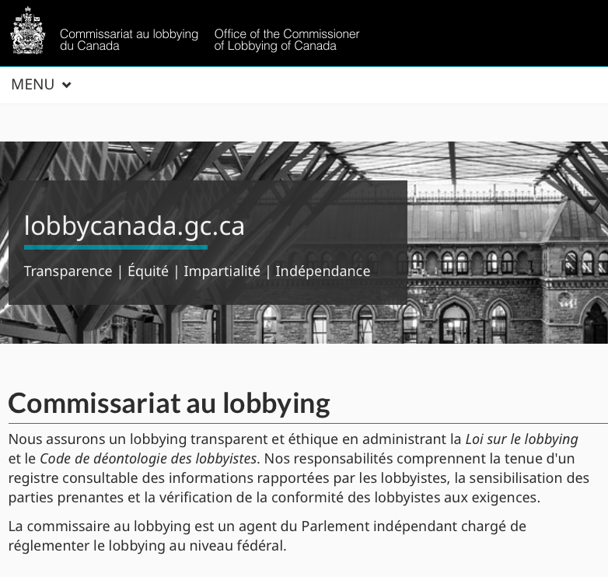
Connaître les règlements et les suivre
Enregistrements de lobbyistes (fédéraux et provinciaux)
Rapports sur les communications des lobbyistes
Règles d'hospitalité (cadeaux, réceptions, dîners)

Slide 13
Kevin Bosch Directeur associé Groupe Sandstone Kevin@SandstoneGroup.ca 613-791-5618 www.SandstoneGroup.ca

